Slide 1
Gjennomgang av nasjonale prøver og elevundersøkelsen
Vågsbygd skole
23.01.25

Slide 2
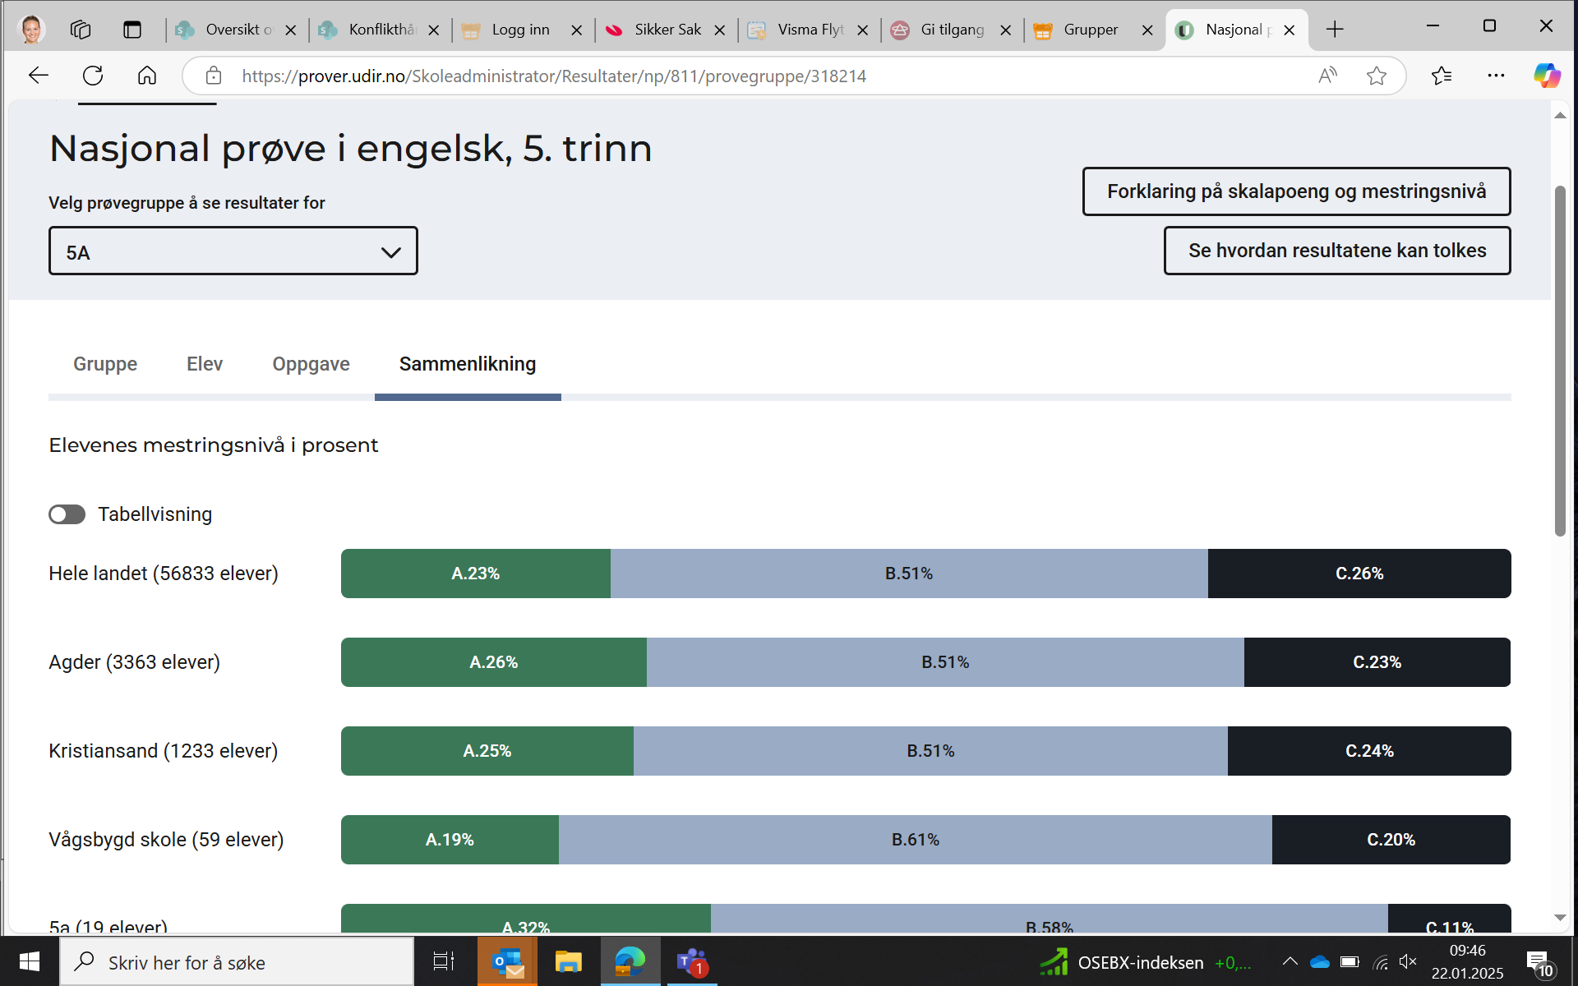
NP - Engelsk

Slide 3
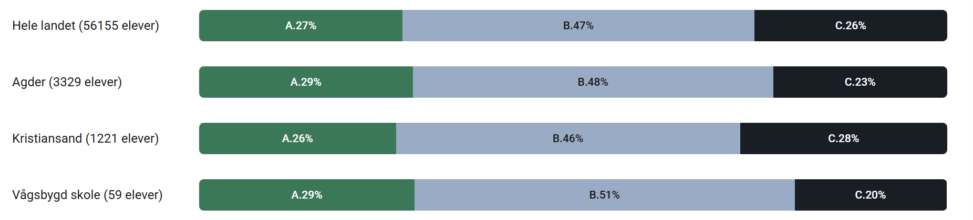
NP - Lesing

Slide 4
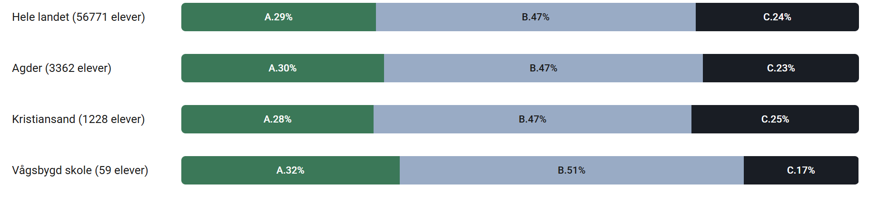
NP - Regning

Slide 5
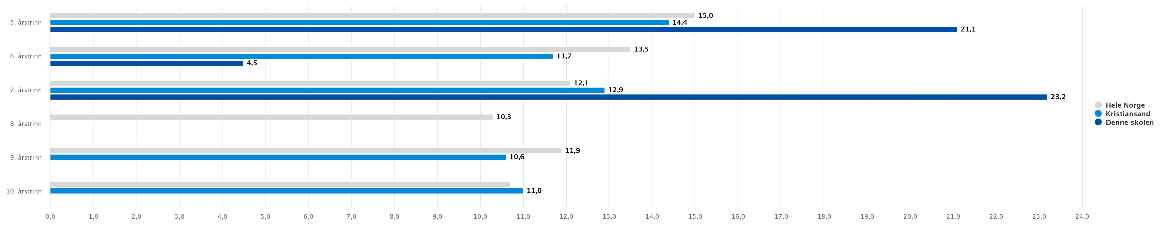
Elevundersøkelsen - Mobbing

Slide 6
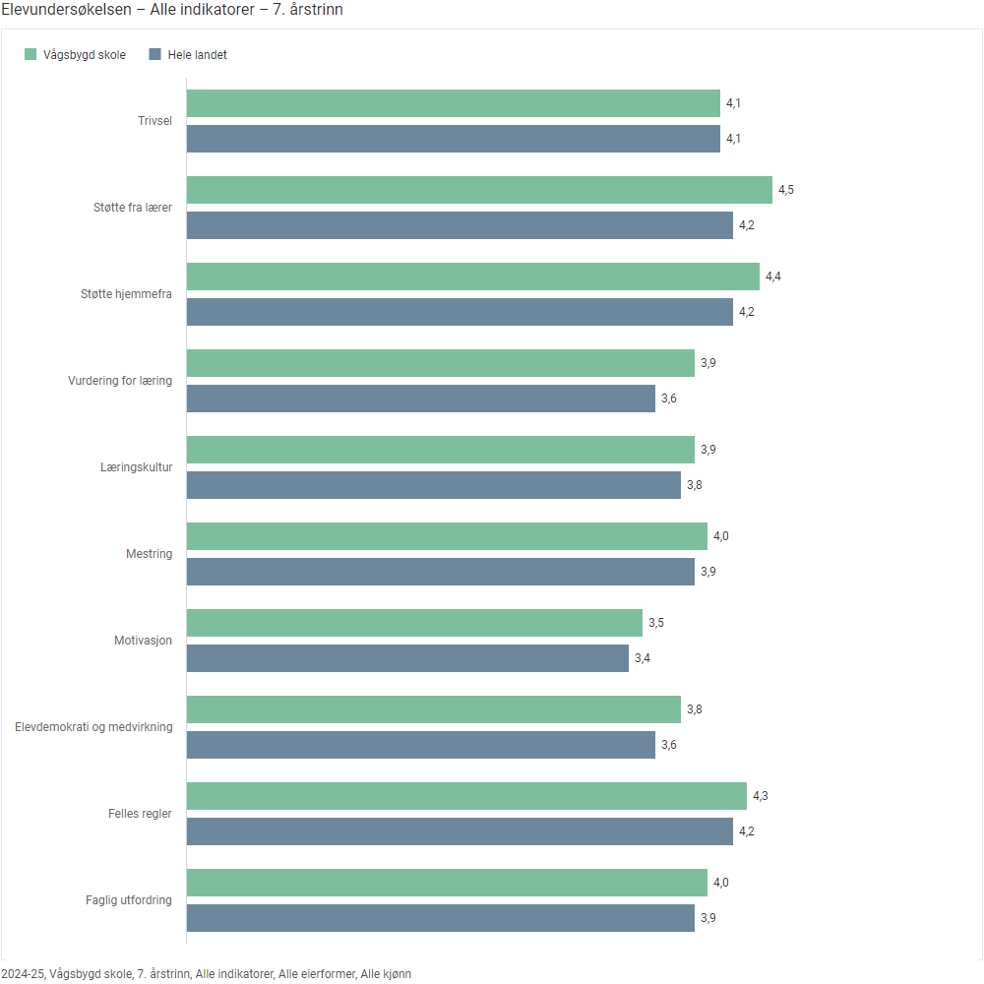

Slide 7
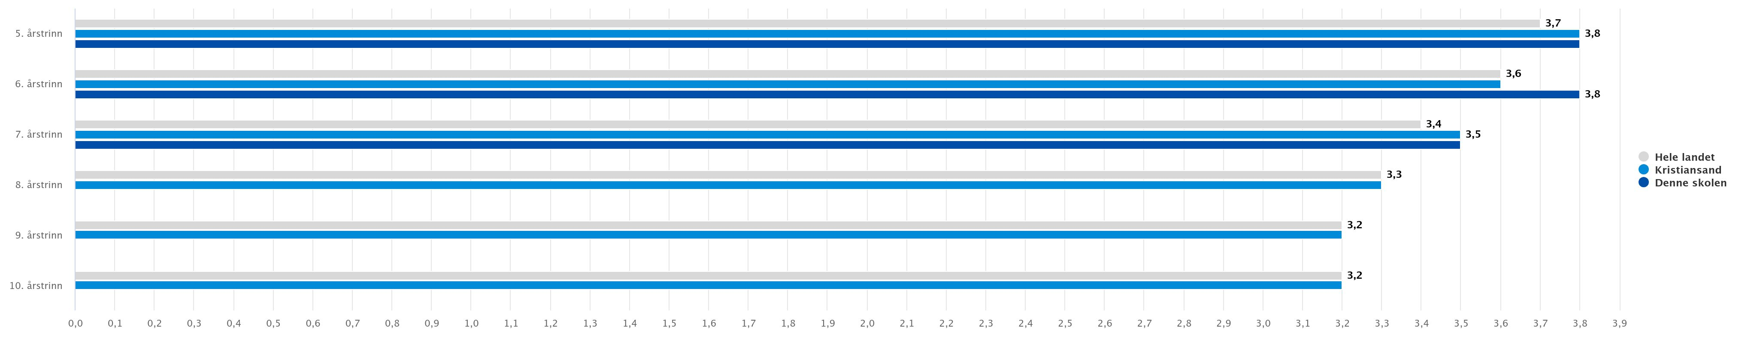
Elevundersøkelsen - Motivasjon

Slide 8
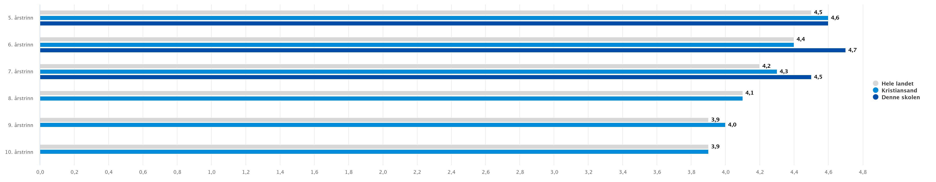
Elevundersøkelsen - Støtte fra lærer

Slide 9
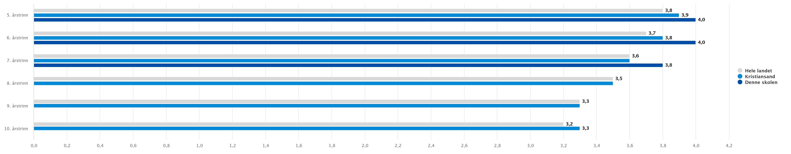
Elevundersøkelsen - Medvirkning

